Slide 1

青年教师大赛
广东省第五届高校（高职）青年教师教学大赛
网络营销

Slide 2

项目索引
05
建设网络营销平台
01
创建网络营销导向型企业
06
实施网络营销组合策略
02
开展网络市场调研
07
开展企业网络推广
03
分析网络营销目标市场
08
创意网络营销策划
04
制定网络营销战略与计划
09
管理网络营销活动

Slide 3

项目六
实施网络营销组合策略
高等教育出版社

Slide 4
项目六
实施网络营销组合策略
.
知识目标
能力目标
1.训练网络营销策略的分析能力
2.培养制定网络营销组合策略的能力
1.了解网络营销组合的内容；
2.体会网络营销组合策略的作用；
3.学会运用网络营销组合策略。
.
素质能力
提高分析问题和解决问题的能力

Slide 5
项目六
实施网络营销组合策略
.
Step 04
任务6.4
开展网络促销活动
Step 03
任务6.3
设计网络营销渠道
.
Step 02
任务6.2
实施网络营销价格.
Step 01
任务6.1
选择网络营销产品
.

Slide 6
【任务导入】
任务6.1 选择网络营销产品
01
GUESS结合线下选秀的O2O品牌整合营销

Slide 7

【任务导入】
GUESS结合线下选秀的O2O品牌整合营销
GUESS是一个不断缔造奇迹的全球牛仔时装品牌，GUESS代表着冒险精神、性感以及纯粹的美国风格。见图6-1。GUESS把她的品牌宗旨很好地融入了服装设计和风格中。好奇、热情和自由的精神是GUESS的主张，一向被视为是时尚奢侈品牌中定位较为年轻的品牌。作为极具欧美风格，西部牛仔风格的奢侈品牌，如何在国内打开市场，如何有效传达和提升品牌凝聚力？
图6-1 GUESS 2014中国超模大赛网站信息
GUESS举办了首届GUESS 2014中国超模大赛，短期内引发大众对GUESS品牌的关注，了解并认同GUESS的品牌精神，放大GUESS中“性感，时尚”品牌关键词，引发极大的网络热度，并积极参与线上活动，利用品牌力提升流量与销量，同时将线上活动优惠引流到线下门店实现销售，导入门店销售产生客户转化效果，实现O2O营销。整个过程打破了传统的活动赛制营销模式，实现“品牌-互动-销售”于一体的完整的闭环体验。参与线上投票有机会赢取万元旅游礼券或其他购物优惠，引流网友走进线下门店进行购买GUESS商品。
资料来源：艾瑞网

Slide 8
【智慧引言】
品牌和互联网对于大家来说并不陌生，互联网的发展为品牌构筑了新的需求，这种变化也给企业带来了无限的商机，作为有别于其他传统的独特媒体，由被动向互动发展已在整合营销传播中起着举足轻重的作用。而在互联网上如何创建品牌或维持品牌的忠诚度，则是企业随着互联网的深入发展所面临的一个重要问题。面对数字化经济的来临，企业必须调整原有的策略，来适应网络新环境。

Slide 9
【学习指南】
任务6.1 选择网络营销产品
6.1.1
6.1.2
学习网络营销产品概念
开发网络营销新产品
6.1.3
掌握网络营销域名品牌策略

Slide 10
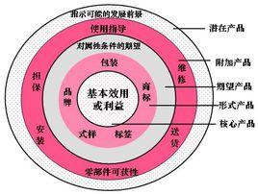
任务6.1
6.1.1 学习网络营销产品概念
1．网络营销整体产品的概念
网络营销产品概念细化为五个层次:核心产品、形式产品、期望产品、延伸产品和潜在产品，注重信息对消费者行为的引导，主张为消费者提供更加完美的服务和满足。

Slide 11
任务6.1
6.1.1 学习网络营销产品概念
2．网络营销产品的分类
网络营销产品
软件产品
实体产品
虚体产品
在线服务

Slide 12
任务6.1
6.1.1 学习网络营销产品概念
3．网络营销产品的特性
（1）产品性质
（2）产品质量
（3）产品品牌
（4）产品式样
（5）产品包装
（6）产品价格
（7）目标市场
思考

Slide 13
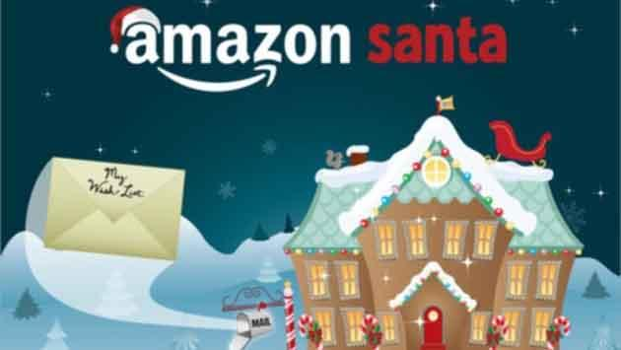
【拓展思考】
亚马逊：2014年节日网购最畅销商品清单
亚马逊在圣诞节过后公布了其网站在今年节日购物旺季以来的销售报告，虽然它并未公布具体的销售额或利润数据，但是它通常都是以此报告来说明它卖出的商品有多少。此外， 亚马逊在报告中还公布了圣诞节期间的最畅销商品清单。
亚马逊网站在节日购物旺季的最畅销商品清单如下：（部分）
1. 玩具：沃尔特迪斯尼公司出品的《冰雪奇缘》中的闪耀艾尔莎公主玩偶
2. 相机：GoPro的可穿戴摄像机
3. 其他电子产品：三星的32英寸LED电视机和Chromebook
4. 书籍：《儿童幽默笑话》、《小屁孩日记9》；最畅销Kindle电子书《燃烧的房子》、《消失的爱人》
图6-3 亚马逊网站圣诞节网页图片

Slide 14
【拓展思考】
亚马逊：2014年节日网购最畅销商品清单
5. 电影DVD：《银河护卫队》和《沉睡魔咒》
6. 音乐CD：Pentatonix的《That’s Christmas to Me》和泰勒斯威夫特（Taylor Swift）的《1989》
7. 电子游戏：动视暴雪的《使命召唤11：高级战争》
8. 厨房用品：Artisan不粘硅胶烧烤垫套装、乐柏美食品存储罐套装和Cuisinart Griddler多功能不粘温控烧烤舒适手柄三明治机
9. 服装：男装和女装类服装的最畅销商品都是哥伦比亚运动装羊毛夹克衫
10.更多与《冰雪奇缘》有关的商品：《冰雪奇缘》的卡拉OK音乐CD、以冰雪奇缘为主题的手表甚至胶带
资料来源：E电商
根据上述资料分析一下节日网上热销产品的特征？分析热销产品消费者购买行为及所对应顾客群的特征。
讨论

Slide 15
任务6.1
6.1.2 网络营销新产品开发
1．网络营销新产品的内涵
2．网络营销新产品开发策略
3．网络营销新产品构思与概念形成
4．网络营销新产品的研制
5．网络营销新产品试销与上市

Slide 16
任务6.1
6.1.3 网络营销域名品牌策略
（1）互联网域名的商业作用
1．企业域名品牌的内涵
（2）商标的界定与域名商标
（1）多方位宣传
（2）重视客户体验
（3）公关造势
（4）遵守约定规则
（5）持续塑造网上品牌形象
2．网络域名品牌策略

Slide 17
【知识链接】
准确定位
形式多样
内容常新
设计简洁
面向国际
用户审计
域名商标的管理原则

Slide 18
【知识链接】
社会化媒体下消费者变化对品牌营销的冲击
随着时代发展与生活环境的变化，人们的消费理念与消费行为也随之发生着变化，特别是随着社会化媒体的兴起，如果一款产品呈现衰微之势或是跟不上时代潮流，这个消息很快就会通过互联网上的社会化媒体传遍世界。在互联网和社会化媒体时代，消费者变得更加精明、主动与强大，在品牌营销中不再是等待被占领的"阵地"，而是已经成为主动的参与者与生力军。这一特征为品牌营销带来了新的机遇与挑战，经营者要根据生活在互联网和社会化媒体的消费者特征与趋势，借助社会化媒体方法，品牌营销才能过通深入有效地把握他们特点获得成功。

Slide 19
【任务导入】
任务6.2 制定网络营销价格
02
亚马逊公司的差别定价

Slide 20
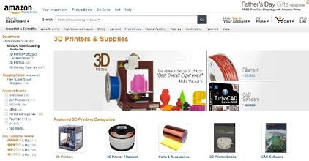
【任务导入】
亚马逊公司的差别定价
作为一个缺少行业背景的新兴的网络零售商，亚马逊不具有巴诺（Barnes & Noble）公司那样卓越的物流能力，也不具备像雅虎等门户网站那样大的访问流量，亚马逊最有价值的资产就是它拥有的2300万注册用户，亚马逊必须设法从这些注册用户身上实现尽可能多的利润。
因为网上销售并不能增加市场对产品的总的需求量，为提高在主营产品上的赢利，亚马逊在2000年9月中旬开始了著名的差别定价实验。亚马逊选择了68种DVD碟片进行动态定价试验，试验当中，亚马逊根据潜在客户的人口统计资料、在亚马逊的购物历史、上网行为以及上网使用的软件系统确定对这68种碟片的报价水平。例如，名为《泰特斯》（Titus）的碟片对新顾客的报价为22.74美元，而对那些对该碟片表现出兴趣的老顾客的报价则为26.24美元。

Slide 21
【任务导入】
亚马逊公司的差别定价
通过这一定价策略，部分顾客付出了比其他顾客更高的价格，亚马逊因此提高了销售的毛利率，但是好景不长，这一差别定价策略实施不到一个月，就有细心的消费者发现了这一秘密，通过在名为DVDTalk (www.dvdtalk.com)的音乐爱好者社区的交流，成百上千的DVD消费者知道了此事，那些付出高价的顾客当然怨声载道，纷纷在网上以激烈的言辞对亚马逊的做法进行口诛笔伐，有人甚至公开表示以后绝不会在亚马逊购买任何东西。更不巧的是，由于亚马逊前不久才公布了它对消费者在网站上的购物习惯和行为进行了跟踪和记录，因此，这次事件曝光后，消费者和媒体开始怀疑亚马逊是否利用其收集的消费者资料作为其价格调整的依据，这样的猜测让亚马逊的价格事件与敏感的网络隐私问题联系在了一起。
为挽回日益凸显的不利影响，亚马逊的首席执行官贝佐斯只好亲自出马做危机公关，他指出亚马逊的价格调整是随机进行的，与消费者是谁没有关系，价格试验的目的仅仅是为测试消费者对不同折扣的反应，亚马逊
“无论是过去、现在或未来，都不会利用消费者的人口资料进行动态定价。”[贝佐斯为这次的事件给消费者造成的困扰向消费者公开表示了道歉。不仅如此，亚马逊还试图用实际行动挽回人心，亚马逊答应给所有在价格测试期间购买这68部DVD的消费者以最大的折扣，据不完全统计，至少有6896名没有以最低折扣价购得DVD的顾客，已经获得了亚马逊退还的差价。
至此，亚马逊价格试验以完全失败而告终，亚马逊不仅在经济上蒙受了损失，而且它的声誉也受到了严重的损害。
资料来源：亚马逊案例分析

Slide 22
【智慧引言】
网络营销与传统营销一样都要实现一定的营销目标，这就必须采取适合的价格策略，相对于统一定价，差别定价能获得更大的利润，而网络营销为实施差别定价提供了有利的条件。与此同时，网络的互动性也使消费者获得信息的能力增强，使得网络营销实施差别定价的过程中也存在着一定的风险，企业在实施差别定价的过程中，应注意采取适当的方法防范风险的产生。

Slide 23
【学习指南】
任务6.2 实施网络营销价格
6.2.1
6.2.2
了解网络营销定价含义
学习网络营销定价策略

Slide 24
任务6.2
6.2.1 了解网络营销定价含义
网络营销定价的内涵
01
02
网络营销定价的特点
--网络时代的需求方地位提升
--网络营销产品定价目标
.
全球性
透明化
低价位定价
顾客主导定价

Slide 25
任务6.2
6.2.2 网络营销定价策略
（1）低价定价策略
（2）定制定价策略
（3）使用定价策略
（4）拍卖竟价策略
（5）捆绑定价策略
1．常用网络营销定价策略
（1）免费价格策略的含义
（2）免费产品的特性
2．免费价格策略
（3）实施免费价格策略需要注意的问题
①必须考虑是否与商业运作模式能否吻合。
②提供的产品和服务要受到市场的极大欢迎。
③ 免费策略产品的推出要选择适当的时机。
④ 免费策略的推出要精心策划和推广。

Slide 26
【知识链接】
影响网络定价的四大因素
1、需求因素
2、供给因素
3、供求关系
4、竞争因素
总结：定价过程中，企业应进行充分的市场调研以改变自己不利的信息劣势，对待竞争者则应树立一种既合作又竞争、又共同发展的竞争观念，以谋求一种双赢结局。

Slide 27
【拓展思考】
讨论
假若某生产空调企业研发一款新型节能空调，欲通过传统销售渠道和网络渠道同时推销该新产品，你会为其选择什么网络定价策略？为什么？

Slide 28
【任务导入】
任务6.3 设计网络营销渠道
03
李宁公司的网络营销渠道建设

Slide 29
【任务导入】
李宁公司的网络营销渠道建设
1.李宁公司简介
1990年，李宁有限公司从广东三水起步。1995年，李宁公司成为中国体育用品行业的领跑者。1998年，公司建立了本土公司第一家服装与鞋的产品设计开发中心，成为自主开发的中国体育用品公司。李宁公司拥有中国最大的体育用品分销网络。2008年，李宁牌店铺共计有6245家。同时，李宁公司的国际网络也在不断拓展，目前已进入23个国家和地区。目前，李宁公司正在全国范围内建立以ERP为起点的信息系统，全面整合产品设计、供应链、渠道、零售等资源发展电子商务，进一步提高运作效率和品牌形象。2004年，李宁公司在香港联交主板成功上市，成为第一家在海外上市的中国体育用品企业。2008年李宁公司营业额同比增长53.8%，至66.90亿元人民币。然而，2014李宁公司上半年业绩显示，集团上半年实现收入31.37亿元，较去年同期上升8.0%.。
2.李宁公司网络营销渠道调研分析
⑴李宁牌产品的特性
李宁公司目前旗下拥有的品牌包括：李宁品牌、艾高AIGLE、红双喜以及倡导“快时尚”的大卖场品牌——ZDO新动。李宁服装一致追求的是流行、时尚的元素，李宁的服装产品是很多年轻人喜爱的。李宁产品比较多主要是以运动产品为主，每年的新品多达8000多个。其中运动装、鞋类非常适合在网上销售。
⑵李宁产品的目标群体
李宁公司实际消费群的特征是：在15～45岁等距分布的基础上，以24～35岁为主，二级城市，中等收入，大众化而非专业运动消费。而李宁公司目标消费群的特征是：14～28岁，学生为主，大中城市，喜爱运动，崇尚新潮时尚和国际流行趋势。

Slide 30
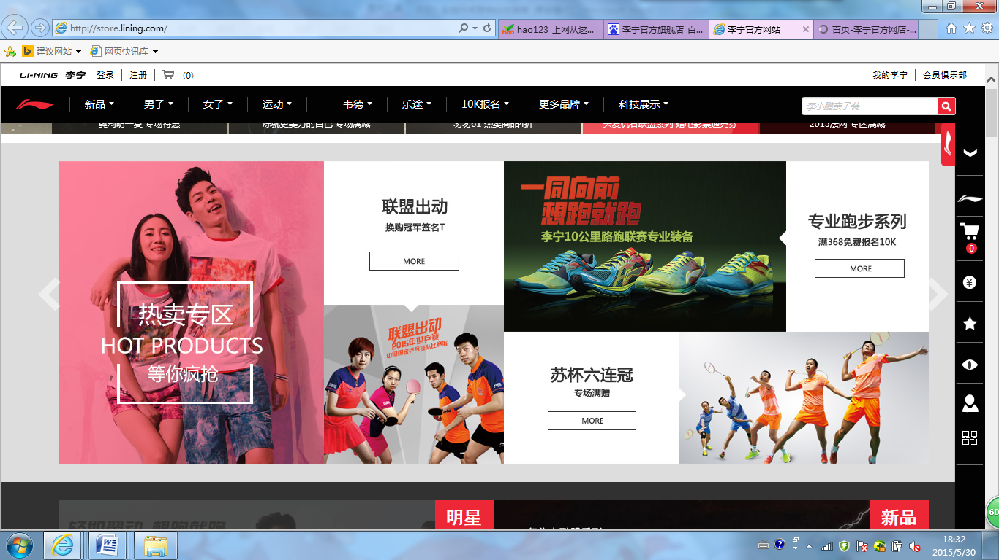
【任务导入】
亚马逊公司的差别定价
⑶李宁公司网络营销渠道选择
2008年4月10日，李宁在淘宝商城开设的第一家直营网店上线。接着相继在新浪商城、逛街网、拍拍、易趣上通过直营和授权的形式开设了网店。可以看得出李宁公司刚开始选择的渠道是网络商城模式。2008年6月，李宁推出了自己的官方商城——李宁官方商城(www.e-lining.com)。见图6-5。
李宁公司在网络营销渠道选择上，刚开始在自己对网络营销渠道不是很了解的情况下，主要是通过利用现有的网络营销渠道资源，对一些网络店铺进行授权、整合，纳入自己的渠道范畴内，同时也积极在各大商城上开设了自己的网络网络直营店铺，接着在此基础上推出了自己的网络直销平台。可见李宁公司在网络营销渠道模式的选择上刚开始是网络商城的模式，接着又是网络直销的模式。

Slide 31
【任务导入】
李宁公司的网络营销渠道建设
3.李宁公司网络营销渠道实施
⑴网络商城模式实施
李宁在涉水电子商务之前做的一项调研结果显示：淘宝网上的李宁牌产品的网店已达700余家，李宁产品在淘宝上的销售流水已达5000万。在此环境下，李宁开始于2008年4月在淘宝商城上开设了自己的直营店铺、接着通过直营和授权的形式开设了多家网络店铺。
⑵李宁官方直营店铺
李宁官方商城、李宁淘宝官方网店、李宁淘宝官方折扣店、李宁官方拍拍店
⑶李宁官方授权店
李宁淘宝五洲商城、李宁淘宝古星专卖店、李宁淘宝古星折扣店、李宁易趣古星专卖店、逛街网李宁专卖店、新浪李宁专卖店等授权店。
⑷网络直接营销渠道的实施
随着我国服装行业网络直销的兴起，在网络经济环境下，网络消费者对服装的个性化需求快速提升。李宁公司于2008年6月推出了官方商城(www.e-lining.com)。网站是服装企业通向互联网的大门，网络消费者在网络购买服装时是通过网络来了解服装企业的信息，通过文字、图片和视频来了解服装产品的相关特性。

Slide 32
【任务导入】
李宁公司的网络营销渠道建设
⑸渠道协调
为了更好的协调好网络营销渠道和传统渠道之间的关系，李宁公司主要做了以下事情：
①在销售的商品上进行区分。李宁公司在线下各专卖店的销售以正价新品为主，而在专门的打折店中销售库存产品为主。网上商城主要以正价新品的推荐和限量商品为主，包括明星签名的商品，这些商品瞄准的是少数消费者。而淘宝商城的网店则进行一部分库存商品的销售。②网络渠道和和传统渠道产品价格一致。李宁公司把各种网店纳入自己的价格体系中。在B2C方面，李宁沿用地面渠道与经销商的合作方式，与网上的B2C平台签约授权李宁的产品销售;对于C2C中的,李宁虽没有与之签订正式的授权协议，但通过供货、产品服务以及培训的优惠条件，将其纳入自己的价格体系中。据李宁电子商务部林力介绍,目前已有400余家C2C网店纳入了李宁的管理体系。③整顿网络渠道和传统渠道。为了协调好网络营销渠道和传统渠道之间的关系，李宁公司对很多网店及传统渠道进行了一次整顿，目的是杜绝线下经销商、制造商违规出货。
资料来源：亿邦动力网

Slide 33
【智慧引言】
李宁公司是一家以传统渠道为主的企业，有自己的品牌，在进行网络营销渠道建设的时候，李宁公司采取的策略主要是整合现有的渠道资源，通过授权的形式收编现有的网络渠道资源，同时也在各大平台上开设自己的网络直营店铺。紧接着李宁公司以自建平台的形式开通了自己的官方商城。总体来看李宁公司所采取的网络营销渠道战略是成功的。随着现代电子技术和通信技术的应用与发展，网络化的浪潮正在席卷全球，企业的生存竞争空间正逐步从传统市场转向网络空间市场。以Internet为核心支撑的网络营销正逐渐发展为现代市场营销的主流。企业的营销方式也从传统的市场营销转向网络营销。网络营销渠道也逐渐成为企业营销的主要渠道。

Slide 34
【学习指南】
任务6.3 设计网络营销渠道
63.1
6.3.2
熟悉网络营销渠道
掌握网络营销渠道策略

Slide 35
任务6.3
6.3.1 熟悉网络营销渠道
1．网络营销渠道的含义
2.网络营销渠道的功能
3.网络营销渠道与传统营销渠道的比较
订货系统
网络营销渠道是指借助互联网技术提供产品或服务信息以供消费者信息沟通、资金转移和产品转移的一整套相互依存的中间环节。它的主要任务是为产品从生产者向消费者转移提供方便。
功能不同
结构不同
费用不同
网络营销渠道
结算系统
配送系统

Slide 36
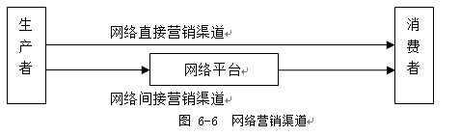
任务6.3
6.3.2 网络营销渠道策略
1.网络直接销售渠道
2.网络间接销售渠道
3. 直接渠道与间接渠道相结合

Slide 37
【知识链接】
未来要么全渠道，要么无渠道
十多年前，比尔盖茨曾预言说，21世纪要么电子商务，要么无商可务。现在这个预言正在逐步验证，尤其是随着移动互联时代的到来，这个预约将完全得到验证。但在移动互联网时代，企业在渠道建设上面临的最大挑战是：要么全渠道，要么无渠道。这也是比尔盖茨预言在营销领域的一个体现。
传统PC互联网使得信息的流通成本大幅度降低，速度大幅提升，现在企业分布在全球各地机构的信息都可以实施传送到总部，使得企业的决策和反应速度大幅提升，但它也造成了信息鸿沟，又叫数字鸿沟，即线上的企业及人口发展更快，而线下的企业及人口更加落后，在渠道上的结果就是线上线下的割裂和激烈冲突。
新的移动互联技术，使得传统的PC互联网也移动起来，并借助云计算、O2O、LBS、大数据等技术实现有机融合，也即，未来将不再有线上线下之分，移动互联在弥合信息鸿沟的同时，还对企业在渠道建设方面提出了要求，那就是要么依托这些技术平台建立一个覆盖线上线下的全新渠道，要么就没有渠道。未来，你将无法通过渠道选择来区隔消费者而占领细分市场，因为技术的发展已经打破了企业的信息占有优势，打破了不同区域市场之间地理空间上差别，传统的不同类型渠道之间的差异也将大大降低，最终实现全渠道，同价格，同体验。

Slide 38
【知识链接】
未来要么全渠道，要么无渠道
借助技术及平台的力量，线上线下完美融合，形成无缝连接的全渠道营销体系，企业与顾客的关系将成为竞争中的核心，企业必须将自己通过线上各网店、线下各实体店、各社交网络平台自媒体等与顾客建立起来的关系整合起来。企业必须学会如何将媒体受众发展成自己的粉丝，如何将粉丝转化为客户来购买你的产品或服务，这个过程中涉及到两个核心问题：流量与转化率，即如何获取更多的目标受众，如何获得更多的粉丝关注与"赞"，如何将他们一步步转化成购买客户，这就是全渠道营销的核心。至于客户最终的购买行为究竟发生在线上，还是那个线下实体店，这已不是重点，客户可以先在线上看了又看，然后到实体店再去体验，但没有最终下定决心购买，但他拍了照片分享到自己的社交媒体上，想征询一下好友们或者达人们的意见，可能最终他在线上下单，但又顺路去实体店取货。 消费者这样随心所欲地在不同类型渠道终端之间切换，前提是企业的终端前台界面必须实现无缝整合。
资料来源：中国电子商务研究中心，

Slide 39
【任务导入】
任务6.4 开展网络促销活动
04
Burberry-海上新梦促销活动

Slide 40

【任务导入】
Burberry-海上新梦促销活动
Burberry品牌消费者属性定位：
1.主流的奢侈品消费人群，经济实力较强；
2.关注时尚，拥有自成一格的审美品位，不盲目跟风；
3.除产品外，更对品牌历史、品牌态度、品牌价值观有深入了解的需求。
促销活动：
用城市、创意先锋人士打造与Burberry风衣之间可持续传播的故事
1.为Burberry "Art of the Trench" 风衣艺术展上海站造势。
2.通过城市、创意先锋人士与Burberry风衣之间的故事，令目标受众对Burberry标志性经典风衣产生新的认识和关注。
3.KPI部分需要有内容的承载与传播；Campaign期间保持品牌及相关活动信息持续地高度曝光；借由iWeekly移动端平台的专题投放带动品牌官微及微信的流量与关注，触发二次传播。
图6-7 BURBERRY 品牌LOGO

Slide 41
【任务导入】
Burberry-海上新梦促销活动
促销方法与策略：
1.整合现代传播旗下多平台共同传播包括ModernWeekly、iWeekly、Life、Numero、ModernTV，U+Elite club等。
2.纸质媒体与移动媒体相互呼应，充分发挥各平台传播优势；专题图文、采访花絮视频……。
3.邀请4位时尚/艺术相关领域的KOL进行1对1的QA专访，以上海这座摩登都市为背景，讲述自己对城市、事业、梦想及着装方面的独到见解。
4.以"海上新梦"为主题，令内容呈现更具层次感和内涵。上海的摩登与传统，不同的人、不同的职业、不同的梦想间的交融碰撞更衬托出品牌的兼容并蓄与历久弥香。
促销活动创新点：
1.整合现代传播旗下多平台共同传播，充分发挥各平台传播优势，巧妙配合，差异化传递品牌诉求，专题图文、采访花絮视频……丰富的呈现形式令内容更鲜活。品牌logo见图6-7。
2.充分借助现代传播集团多年的客户服务优势，尤其是深度内容创作和美学表现力上的优势，加以iWeekly移动新媒体的完美实践，即社交语境下的创新书写角度和声画并重的创新表现形式，将传统媒体与新媒体的整合发挥出了最大的传播效应。

Slide 42
【任务导入】
Burberry-海上新梦促销活动
3.邀请4位时尚/艺术相关领域的KOL进行1对1的QA专访，以上海这座摩登都市为背景，讲述自己对城市、事业、梦想及着装方面的独到见解，通过可读性极高的受读者欢迎的内容，充分体现品牌性格与高端形象，以润物细无声的方式影响读者对生活方式和/时尚消费的价值观，使品牌的独特形象更加深入人心。
4.以"海上新梦"为主题，令内容呈现更具层次感和内涵，上海的摩登与传统，不同的人、不同的职业、不同的梦想间的交融碰撞更衬托出品牌的兼容并蓄与历久 弥香，不仅完成了品牌以最佳形象广而告之的基本任务，更加帮助品牌完成了一次可传颂，可纪念，可保留，有积极文化意义的艺术作品展览，帮助品牌成为文化内 容的主要创作者和参与者，积淀了品牌的历史文化厚度与更深层次的社会参与，为促进目标受众的美学教育亦增添了不可磨灭的一笔余晖。
促销效果：
1.iWeekly广告投放数据：硬广部分10天投放效果，Total PV：4438815，Total Click：58178。
2.数据效果分析：BurberryArt of the Trench Campaign，在投放期内完成总KPI的112%，专题日均浏览量则超过iWeekly平均数据14%。
3.微信推广效果分析：iWeekly官方微信推广1次，总计超过11万个到达量，点击进入阅读的达到21507次。
资料来源：搜狐网

Slide 43
【智慧引言】
在互联网竞争更加激烈的今天，开展网络促销是每个公司必不可少的销售方式，这是传统的促销无法实现的。企业通过适当的网络促销活动，树立良好的产品形象和企业形象，改变用户对本企业产品的认识，增强用户对本企业产品的深刻印象，使更多的用户形成对本企业产品的偏爱，从而达到稳定销售的目的。由于时空观念的变化、信息沟通方式的变化、消费群体和消费行为的改变，使得网络促销的手段和方法也发生了相应的变化。我们应当充分认识这种变化所带来的机遇和挑战，但也不能忽略传统的促销策略，要借鉴传统营销的方法，结合互联网的特点，及时调整本企业的促销战略，使本企业在激烈的市场竞争中立于不败之地。

Slide 44
【学习指南】
任务6.4 开展网络促销活动
6.4.1
6.4.2
了解网络促销
学习网络促销的形式
6.4.3
熟悉网络促销的实施过程

Slide 45
任务6.4
任务6.4 开展网络促销活动
6.4.1 网络促销的含义
6.4.2网络促销的形式
网络广告
网络促销是指利用现代化的网络技术向虚拟市场传递有关产品和服务的信息，以启发需求，引起消费者的购买欲望和购买行为的各种活动。
网络的应用赋予网络营销促销以新的形式和特点，主要表现在以下三个方面：现代性、虚拟性、全球性。
网络促销
站点推广
销售促进
关系营销

Slide 46
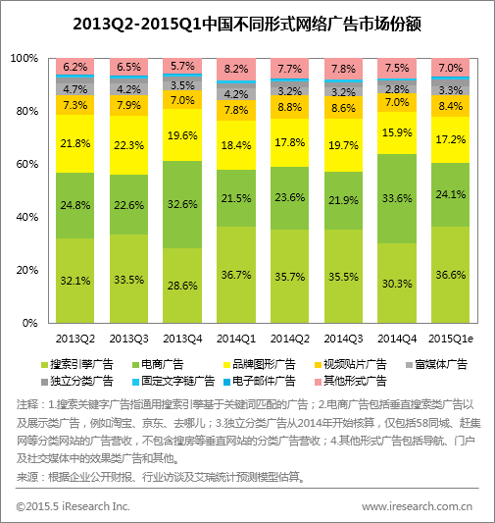
【知识链接】
艾瑞：2015Q1中国网络广告市场规模
1.分类广告、电商广告与视频贴片广告同比增长显著
2015Q1，中国网络广告各广告形式当中，从市场份额来看，搜索引擎广告、电商广告和品牌图形广告分别占比36.6%、24.1%和17.2%，位列前三。从同比增长速度来看，分类广告、电商广告和视频贴片广告同比分别增长78.6%、52.9%和45.7%。
以58同城和赶集网为代表的分类网站，在一季度中，房产、汽车和招聘等领域的分类信息需求旺盛，推动了分类广告市场规模同比上升明显。热门电视剧集、综艺节目推动了视频贴片广告的增长，随着“一剧两星”的政策推行，优质内容流向视频网站，视频贴片广告预计将继续快速增长。

Slide 47
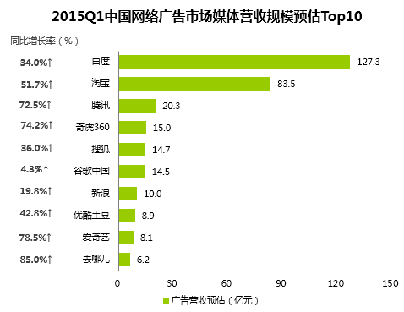
【知识链接】
艾瑞：2015Q1中国网络广告市场规模
2.百度、淘宝和腾讯广告营收领衔
2015Q1，百度广告营收位列第一，为127.3亿元，同比增长34.0%。淘宝预估广告营收为83.5亿元，同比增长51.7%。腾讯预估广告营收为20.3亿元，同比增长为72.5%。见图6-9。
在企业营收增速方面，去哪儿、爱奇艺和奇虎360、腾讯表现突出。去哪儿广告营收主要由于一季度出行人数提升，拉动去哪儿的效果广告增长;爱奇艺积极推进自制节目和热门版权节目的引进，同时，视频贴片广告受到品牌广告主青睐，爱奇艺广告营收增长表现良好;奇虎360在搜索商业化上持续推进，广告还处于快速增长阶段。腾讯广点通广告坐拥QQ空间、微信朋友圈等优质资源，此外，近日腾讯广点通微信广告合并成立新社交广告部，艾瑞预计，广告将在其整体营收中比重逐渐提升。
资料来源：艾瑞网，

Slide 48
任务6.4
6.4.3 网络促销的实施过程
1
4
制定网络营销促销预算方案
确定网络促销目标
2
5
衡量网络营销促销效果
设计网络促销内容
3
6
网络营销促销过程的综合管理和协调
决定网络营销促销组合方式

Slide 49
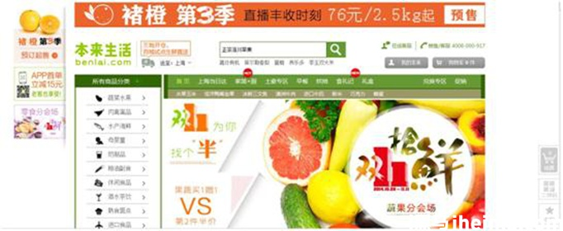
【拓展思考】
褚橙——一颗互联网的橙子
本来生活网的创立者均曾经是《南方周末》、《南方都市报》、《新京报》、网易等媒体的创业者。见图6-10。媒体人转型仍深谙媒体之道。本来生活网曾主导了“回家吃饭”等热门社会话题之后，”褚橙”则是使本来生活网更上一阶的阶梯。三大运作关键点：
关键点1：禇橙禇时健种的冰糖橙。人生总有起落，精神终可传承。这句话在网上传播非常广泛。然后用一些数字来概括禇老：85年跌宕人生，75岁再次创业，耕耘十载，结出24000万累累橙果。
关键点2：个性化包装。此外，把包装作为核心传播的素材，并且，包装上带着LOGO，图文被转发，LOGO一目了然。
关键点3：10大青年励志微视频。后续又出效果：褚橙柳桃潘苹果。几番营销过后，本来生活网已经在全国100个城市拥有注册用户几百万，均是收入较高、素质高的文化界、白领人士和家庭用户，年龄层28-35岁，女性占55%。
资料来源：中国经营网
讨论
分析本来生活网应用了哪些网络促销方法？

Slide 50
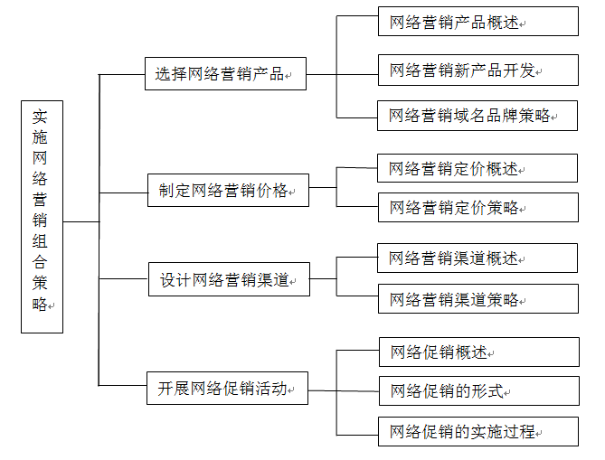
【项目总结】
项目6 实施网络营销组合策略

Slide 51
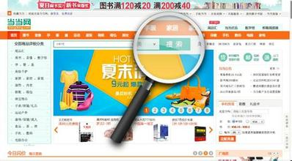
【案例分析】
01
当当网推出“搜索比价”销售
当当网一直秉承“盗版价、正版货”的做法，打击盗版市场。在图书与音像商品销售领域里，当当网凭借着其正版图书音像商品优惠低廉的价格、丰富多样的品种在市场中为自己赢得了业界领先的地位，见图6-11。同时通过当当网的实际行动严重打击了音像产品的盗版销售市场，迅速扩大了正版市场。
当当网推出了搜索比价活动，它的含义是所有在其他网站上销售的商品，当当网的售价都在其他网站价格的90%以下。此举一出，令业界震动无比，消费者欢呼雀跃，而竞争对手们却指责当当网无端挑起价格战，并有不正当竞争之嫌。其实，搜索比价是指一种系统，是当当网专为网上销售而开发的智能比价系统。通过此系统，当当网将每天实时对各电子商务网站的同类商品与当当网的同类商品的零售价格进行对比，如对方同类商品价格低于当当网商品价格，此系统将自动调低当当网同类商品的价格，调整后的价格将低于对方价格的10%。

Slide 52
【案例分析】
01
当当网推出“搜索比价”销售
据当当网技术部有关负责人介绍，智能比价是互联网经济的优势，当当网的智能比价系统，通过互联网实时查询所有网上销售图书音像商品的信息。一旦发现有其他网站的商品价格比当当网价格还低，当当网将自动调低当当网同类商品的价格，保持与竞争对手至少10%的价格优势，也确保用户从当当网得到的就是市场最低价。
谈及此次当当网在图书音像销售领域挑起的价格战，当当网市场部负责人否认了当当网此举是要挑起价格战的说法，搜索比价活动最主要的目的就是为了最大程度地降低图书音像市场的高利润，将近乎成本价的图书音像产品交到顾客的手中。这位负责人一针见血地指出，中国图书音像商品的高利润，一直是影响图书音像发展的最根本的原因。当当网为了更好地推动图书音像商品的网上销售，迅速做大规模，以推动中国图书音像销售走向正轨。当当网以规模的扩大使当当网在商品采购领域得到更多的价格优势，在图书音像市场，当当网此次的举动不但扩大了自身规模，也保证了读者实惠的选购，可谓是“一举两得”。
资料来源：新浪网

Slide 53
【案例分析】
01
当当网推出“搜索比价”销售
分析
1. 分析为什么同一本书在当当网的价格很低，但是在地面书店的价格却相对较高，其中是否有不正当竞争的可能？
2. 分析网上商店如何体现低价优势？
提示：
作为全球最大的中文网上图书音像城，当当网（ｗｗｗ．ｄａｎｇｄａｎｇ．ｃｏｍ）为了更好地推动图书音像商品的网上销售，迅速做大规模，当当网推出比价活动，所有其它网站销售的商品，当当网售价都在其它网站价格的９０％以下。此次，当当网打出“价格牌”，也是对自己价格与品种优势信心的一种表现。当当网使用了自动调价、议价策略，根据市场供求状况、竞争状况及其他因素，设立自动调价系统，自动进行价格调整。此举也是为了引导消费，扩大市场，将更多优惠送给顾客。

Slide 54
【案例分析】
02
华为3G星球悬念营销
营销背景：华为是一个并不为普通消费者了解的品牌，然而在2009年开始的3G大潮中，华为其实跟几亿国民的3G生活关系紧密，在国内采购招标中，华为占据中国电信超过50%、联通44%的3G上网卡市场份额，成为名副其实的“双料冠军”，而其在全球3G上网卡的市场占有率高达55%。
华为虽是3G终端B2B市场的王者，但却是3G终端B2C市场的新兵。此次推广的华为上网卡产品隐身在运营商身后，缺少和消费者直接沟通的机会。人们说到3G往往会想到运营商，而忽略了其背后支持的产品，而在电信日之前，中国移动、中国电信、中国联通的广告已经铺天盖地，3G的噪音充斥在广告市场的每个角落。
作为中国最成功的B2B品牌之一的华为希望借助本轮营销攻势完成B2B品牌到B2C品牌的初期转化，初步建立消费者品牌。并逐渐成为一个消费者熟悉、信赖、购物时会优先选择的品牌。
营销思路与主要内容：华为是一个低调的王者，不以打击对手为目的和手段，在互联网营销方面也缺乏经验和成功模式。如何让低调的华为崭露头角是营销策划的一大挑战，而其投入费用也远不及各大运营商，产品的特点也不被人熟知，营销人员需要用一种非常规的方式，即“没有广告商的广告”让华为在这样纷乱的环境中凸显出来不被淹没，让消费者深刻理解华为3G上网卡产品，增强华为品牌的认知度及美誉度。

Slide 55
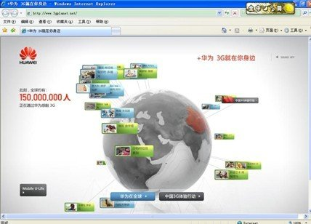
【案例分析】
02
华为3G星球悬念营销
首先，华为提出了“+华为 3G就在你身边”的概念，以展示华为与3G的巨大有机联系，并拉进和消费者的距离。华为决定采用一种非常规的手法，即抛开传统“狂轰乱炸”的曝光模式，反之采用悬念示众，设计了一场“没有广告商的广告”——只展示给用户一串神秘的计数器，数字随着时间的流逝不断增加，引发无限猜想。见图6-12。而强调的数字也是核心策略的另一重要组成部分，华为在全球终端市场占据约40%的市场份额，但国内的消费者却几乎不了解，悬念阶段的庞大数字给了消费者强大的视觉冲击力和深刻的印象，具象的数字也让更多的人意识到华为的实力所在。

Slide 56
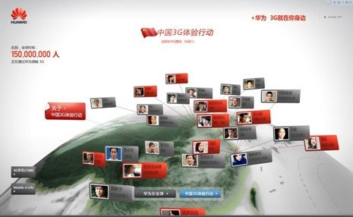
【案例分析】
02
华为3G星球悬念营销
从4.13日开始，神秘计数器同时在各大知名网站的显著位置出现，点击进入的后台页面(www.3gplanet.net)为世界各地的3G应用场景，没有任何广告商信息的流露，只有一句“世界就在你身边 4月16日 敬请期待……”，可谓吊足了胃口。在国内网络广告市场中，在各大主流网站首页如此大规模地同时出现无品牌logo的广告还是头一遭，众多网民及业内人士果真按耐不住内心的好奇，通过代码追踪、3G行业分析或利用自己的人脉四处打听这到底是谁家的广告。

Slide 57
【案例分析】
02
华为3G星球悬念营销
4月16日，之前的悬念在同一时刻揭晓，数字定格在150000000，并告诉电脑前的受众：“此刻，全球约有15000000人正在通过华为感触3G”。同时，之前的www.3gplanet.net出现了名副其实的3G星球。悬念揭晓后，3G星球主要呈现全球各地使用华为3G上网的情景，并为第三阶段“中国3G体验行动”做预热和铺垫。
“中国3G体验行动”也获得网民热情拥抱。3G星球将虚无缥缈的3G从空中拉回地面，让用户亲身感受到3G也可以“看得见摸得着”。这是国内首次大规模的3G体验行动——让中国广大消费者第一次有机会如此近距离地体验3G，在线视频互动的营销方式也属国内首次，在网络营销时代具有划时代的历史意义。
活动形式为每周邀请5个网络名人抢先体验华为3G，用笔记本电脑和华为3G上网卡畅游自由的3G生活。任务期间体验者可以通过活动平台利用3G功能和网民保持实时互动，例如视频直播、视频对话等，让消费者真切地感受到此次华为的传播口号“+华为 3G就在你身边”。视频直播做为活动的一大亮点，在媒介推广上也做了突破和创新。每天选取一位体验者进行两个小时的视频直播。

Slide 58
【案例分析】
02
华为3G星球悬念营销
分析
1.华为公司的“没有广告商的广告”是否存在风险？
2.传统企业开展网络营销应该如何应用品牌策略和促销策略？
提示：
从华为网络广告的做法而言，极符合华为的低调作风。虽然这种做法对于企业而言有足够的风险，大笔的广告费投出去却不出现一丝企业信息。但这可能告诉我们一个道理，也正是网络互动营销的魅力所在：吸引消费者不单是靠企业单向“摇铃”，而需要与聪明的消费者互动。华为借此网络广告的宣传达到了品牌知名度拓展的网络营销效果。

Slide 59
02
随堂练习
1.不少企业同时生产具有某种替代关系的产品项目和类型，在制定价格时，对产销规模大或市场潜力大，批量与成本关系密切的产品项目，企业按较低的利润定价，将其他产品项目利润定得相对高一些，以凸现该产品项目的优势，吸引更多的消费者，这种定价是（ ）
A新产品定价策略
B替代性产品定价策略
C连带性产品定价策略
D折扣定价策略
2.4P’S组合理论的提出是在（ ）
A 20世纪50年代
B 20世纪60年代
C 20世纪70年代
D 20世纪80年代。

Slide 60
02
随堂练习
1.不少企业同时生产具有某种替代关系的产品项目和类型，在制定价格时，对产销规模大或市场潜力大，批量与成本关系密切的产品项目，企业按较低的利润定价，将其他产品项目利润定得相对高一些，以凸现该产品项目的优势，吸引更多的消费者，这种定价是（ B）
A新产品定价策略
B替代性产品定价策略
C连带性产品定价策略
D折扣定价策略
2.4P’S组合理论的提出是在（ B ）
A 20世纪50年代
B 20世纪60年代
C 20世纪70年代
D 20世纪80年代。

Slide 61
02
随堂练习
3.市场细分理论的提出是在（ ）
A 20世纪50年代
B 20世纪60年代
C 20世纪70年代
D 20世纪80年代
4.下列选项中不属于网络社会消费者心理特点的是（ ）
A个性化消费的回归
B消费主动性降低
C购物的方便性和趣味性的追求
D价格是影响消费心理的重要因素

Slide 62
02
随堂练习
3.市场细分理论的提出是在（A）
A 20世纪50年代
B 20世纪60年代
C 20世纪70年代
D 20世纪80年代
4.下列选项中不属于网络社会消费者心理特点的是（ B）
A个性化消费的回归
B消费主动性降低
C购物的方便性和趣味性的追求
D价格是影响消费心理的重要因素

Slide 63
02
随堂练习
5.网络营销对传统营销策略带来的巨大冲击，下列表述错误的是（ ）
A对非标准化产品的冲击
B对品牌全球化管理的冲击
C对定价策略的冲击
D对传统广告障碍的消除

Slide 64
02
随堂练习
5.网络营销对传统营销策略带来的巨大冲击，下列表述错误的是（A）
A对非标准化产品的冲击
B对品牌全球化管理的冲击
C对定价策略的冲击
D对传统广告障碍的消除

Slide 65
网络营销
THANK YOU

